Slide 1


简单
VISION PLAN
专注
螺丝外观检测视觉方案（2D）
共创
共赢

Slide 2

01
项目描述
02
项目验证
目录
03
配置清单
04
逻辑流程
CONTENTS
05
评估结果&注意事项
06
售后服务

Slide 3

01
项目描述
●产品名称：螺丝
●检测内容：螺纹
●产品材质：金属
●产品颜色：金属色
●检测区域(mm × mm)：100.0 * 10.0
●最大工作距离(mm)：不限制
●最小工作距离(mm)：不限制
●来料方式：传送带
●最小缺陷分辨要求(mm)：1
●检测节拍(pcs/min)：5
●检测时产品运动速度(m/s)：0
●工作距离(mm)：221
方案布局图

Slide 4

02
项目验证
参数名称 | 参数值
面阵相机型号 | A5031M/CG300
面阵相机类型 | 面阵相机
相机接口类型 | GigE.POE
相机像素 | 640 * 480
镜头型号 | FA0613A
镜头品牌 | 长步道/CHIOPT
镜头焦距 | 6mm
镜头接口 | C
A(工作距离) = 221mm, B(视野宽度) = 11mm, C(视野长度) = 110mm
视野图

Slide 5

02
项目验证
检测流程

Slide 6

03
配置清单
系
统
构
成

Slide 7

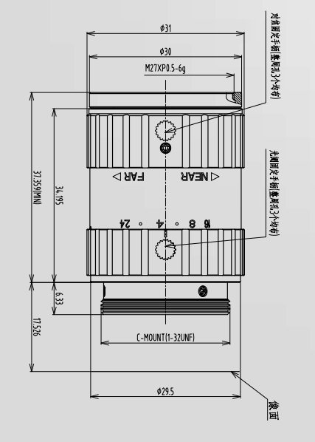
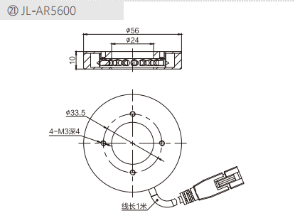
03
配置清单
相机尺寸图
光源尺寸图
镜头尺寸图

Slide 8
03
配置清单
序号 | 名称 | 型号 | 单位 | 数量 | 厂家
1 | 面阵相机 | A5031M/CG300 | 台 | 1 | 大华/dahua
2 | 镜头 | FA0613A | 个 | 1 | 长步道/CHIOPT
3 | 光源 | JL-AR5600 | 个 | 1 | 嘉励/jiali
4 | 工控机 | - | 台 | 1 | -
5 | 显示器 | - | 台 | 1 | -
6 | 软件 | MechMind-DLK | 套 | 1 | 梅卡曼德/MechMind

Slide 9
04
逻辑流程
逻辑流程
├── 图像采集
│ └── 使用高分辨率工业相机采集螺丝螺纹区域图像，确保金属表面反光区域通过漫射光源或偏振光源处理，避免过曝
├── 预处理
│ ├── ROI截取：框选100*10mm检测区域（对应螺丝螺纹段）
│ ├── 亮度/对比度调整：增强螺纹沟槽与牙顶的灰度差异
│ └── 色彩平衡：消除金属表面氧化色差对检测的影响
├── 缺陷分割
│ ├── 数据标注
│ │ └── 使用画笔工具精细标注螺纹缺陷（裂纹/缺牙/毛刺），标注时启用"自动填充套索"确保边缘贴合
│ ├── 模型训练
│ │ ├── 输入尺寸设置为1024*1024（保证1mm缺陷在图像中至少占2个像素）
│ │ ├── 启用高精度模式（缺陷分割模块）
│ │ └── 数据增强：开启±15%亮度变化和±5%缩放（模拟不同批次螺丝的微小尺寸差异）
│ └── 阈值设置
│ └── 通过"编辑阈值"功能设置缺陷度阈值，确保0.5mm深度的螺纹损伤可被识别
├── 结果处理
│ ├── 输出缺陷区域坐标与面积数据
│ └── 根据缺陷面积≥10mm²判定NG
└── 通信处理
└── 通过Modbus TCP将检测结果（OK/NG）发送至PLC控制系统

Slide 10
05
评估结果&注意事项
05 评估结果 & 注意事项
现场环境
相机安装
物料一致性
风险点：金属反光干扰图像采集
解决方案：采用环形漫射光源消除表面眩光
风险点：相机振动导致图像模糊
解决方案：使用防震支架并加固安装
风险点：不同批次螺丝氧化色差影响检测
解决方案：启用色彩平衡与动态阈值补偿

Slide 11

06
售后服务
该设备上线后使用初期，我们会派专人进行全程跟踪；
处理解决可能发生的设备异常；
对现场人员进行培训指导；
设备调试完成后：售后服务一年；
若客户提出设备升级需求，我们会及时为您提供升级新方案。

Slide 12





机器视觉方案提供商
0535-2162897
www.ytzrtx.com
image@ytzrtx.com
山东省烟台市经济技术开发区泰山路86号内1号

